Slide 1
Continuous Time Gathering With Finite Visibility and Bearing-Only Sensing [1] Robotics Seminar - 236824
Nitzan Madar

Slide 2
תוכן עניינים
מבוא
הצגת הבעיה ורקע מתמטי
ההשוואה בהגדרת מהירות שונה
סימולציות

Slide 3
מבוא
מסמך זה מבוסס על מאמר שנלמד בכיתה: Bellaiche, L.I., Bruckstein, A., (2017), Continuous time gathering of agents with limited visibility and bearing-only sensing.
נבנתה סימולציה ב-NetLogo בהשוואה בין המוצג למאמר למקרה אחר.

Slide 4
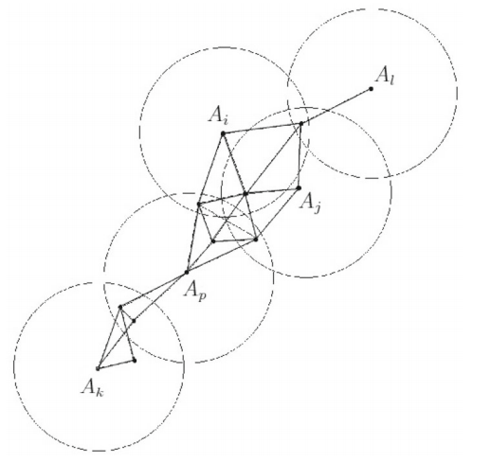
הצגת הבעיה
נדון ב-$N$ סוכנים פשוטים שיכולים למצוא רק בטווח ראייה ברדיוס קבוע $V$.
כל סוכן יכול לדעת כיוון של סוכנים בטווח ולא מרחק (Bearing-Only).
תנועת הסוכנים לפי חוק תנועה של מהירות שיוגדר בהמשך.
נוכיח שכל הסוכנים מתכנסים לנקודה אחת באם גרף הראייה הינו קשיר.

Slide 5
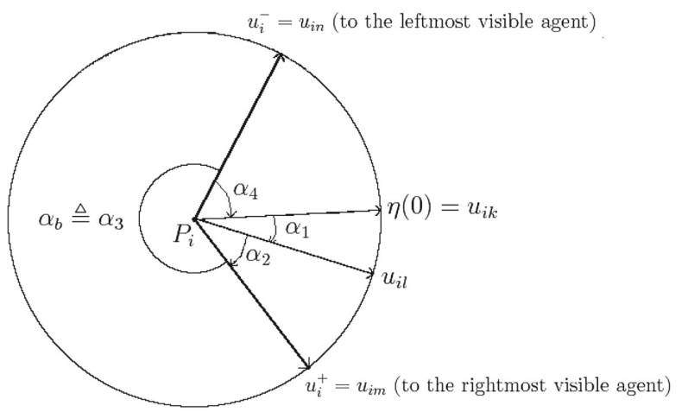
רקע מתמטי
נסמן קוארדינטות של סוכן ב-$P_{i}={\left(x_{i},y_{i}\right)}^{T}$
נגדיר את וקטור המיקום היחסי בין סוכנים (מ-$i$ אל $j$):
נגדיר את השכנים הקיצוניים והגִזרה של שכני סוכן:
דינמיקה כשזווית המפתח קטנה מ-$180°$ ($Not "Surrounded"$): אחרת – הסוכן נשאר במקום.

Slide 6
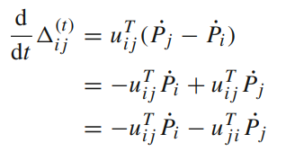
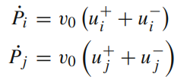
קשירות לעולם לא נעלמת
תחת הדינמיקה שהגדרנו נוכיח את העובדה ששכנים תמיד נשארים שכנים בעזרת המרחק בין סוכנים:
אם נראה כי השינוי במרחק היחסי (נגזרת) הוא אי-חיובי נוכיח את האמירה: נציג את הגדרת הוקטור היחסי ונקבל: נשתמש בדינמיקה עבור כל סוכן: ונקבל:

Slide 7
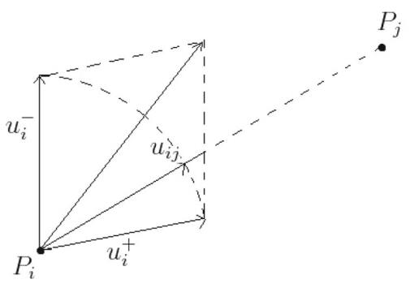
קשירות לעולם לא נעלמת
קיבלנו:
נשים לב לדמיון בין איברי ביטוי הנגזרת, ונתבונן בו בצורה גיאומטרית:
כפי שאמרנו קודם, הביטוי$(u_{i}^{+}+u_{i}^{−})$ מתאפס אם הסוכן מוקף ("Surrounded", זווית המפתח גדולה מ-$π$) או שהוא יהיה בכיוון מרכז הגזרה שבה נמצאים סוכנים בטווח הראייה שלו. לכן המכפלה הפנימית $u_{ij}^{T}(u_{i}^{+}+u_{i}^{−})$ חייבת להיות חיובית (גיאומטרית – יש לביטויים היטלים אחד על השני באותו כיוון). ולכן אם נפשט את הביטוי נוכל להסיק כי:
$$∎$$

Slide 8
המשך רקע מתמטי
הוכחנו כי קשירות לא נעלמת ועל כן הוכח כי בהנתן גרף ראייה קשיר המערכת תתכנס לנקודה אחת.
במאמר ובהרצאה גם הוצג הפיתוח שמראה כי זמן ההתכנסות הינו סופי ע"י שימוש בפונקציית ליאפונוב של אורך היקף הקְמור (Convex Hull). הוכח כי נגזרת הפונקציה בזמן הזו היא אי-חיובית ולכן ישנה התכנסות בזמן סופי.

Slide 9
סימולציה
היות והוכח כי בדינמיקה שבמאמר ישנה התכנסות לנקודה, ננסה להשוות לחוקי מהירות אחרים השונים זה מזה בגודל המהירות בלבד.
כיוון המהירות נשאר בכיוון חוצה הזווית כדי להבטיח התכנסות.

Slide 10
סימולציה – חוקי מהירות
חוק המהירות הראשון הינו כפי שהוגדר במאמר, כך שניתן לבחור את גודל המהירות בממשק התוכנה.
חוק המהירות השני הינו תחת הנחה שקיים גם מד מרחק והוא מגדיר גודל מהירות לפי סכום המרחקים של השכנים הקיצוניים.
חוק המהירות השלישי גם הוא משתמש באותה הנחה ולוקח את היטל המרחקים של השכנים הקיצוניים על חוצה הזווית (כיוון ההתקדמות).

Slide 11
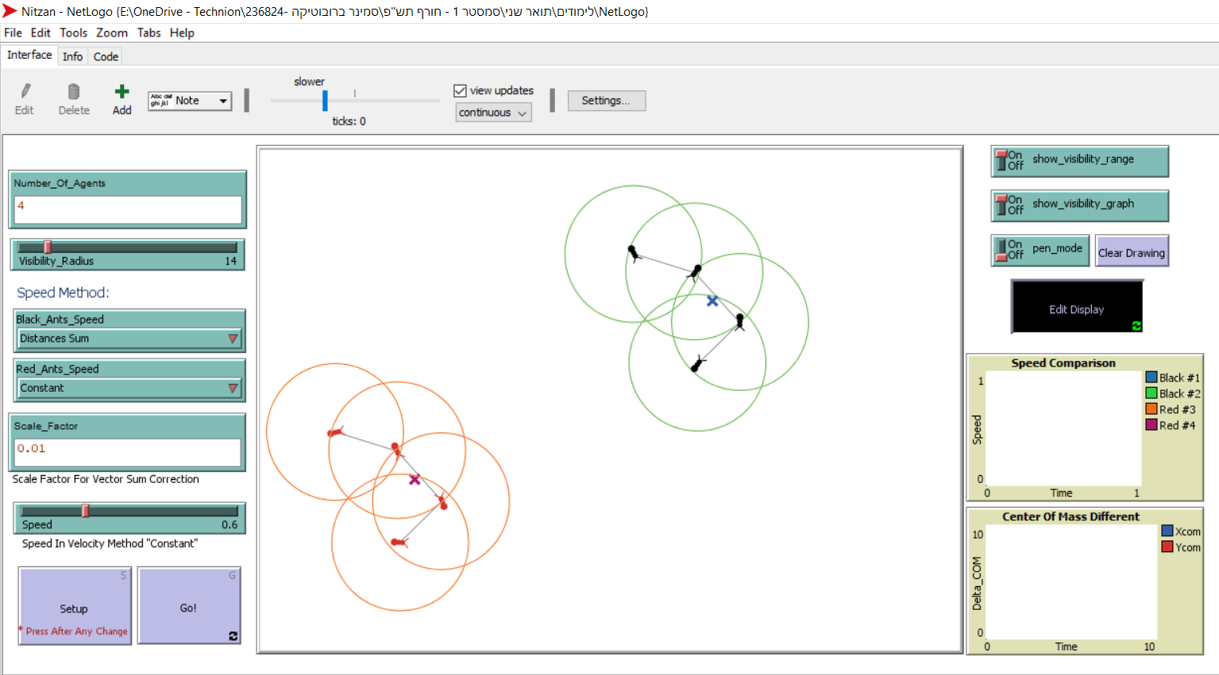
סימולציה - הממשק

Slide 12
סימולציה – דוגמאות הרצה

Slide 13
סימולציה – דוגמאות הרצה
בהשוואה בין השיטות שהוספתי, ניתן לראות את ההשפעה של הקוסינוס על התנועה – מאט את הסוכן האמצעי כי היטליו קטנים ביחד לשיטה השנייה בה יש סכום ללא היטל

Slide 14
שאלות?

